Slide 1
Ετοιμαστείτε......
για θαλάσσιες
περιπέτειες!!!
4^{ο} Νηπιαγωγείο Ρεθύμνου
Σας ευχόμαστε καλές βουτιές!!!

Slide 2
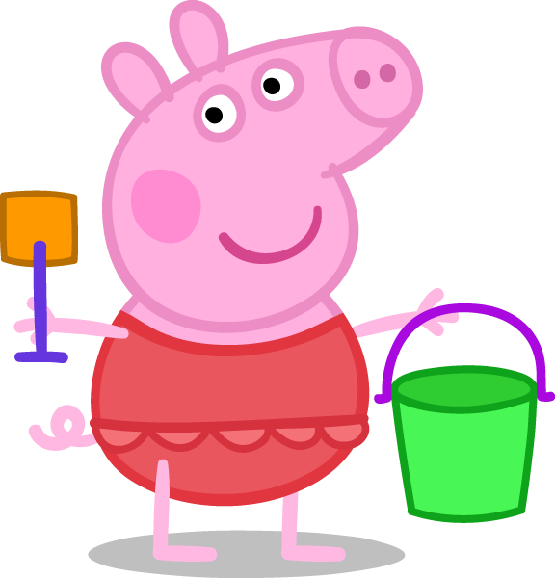
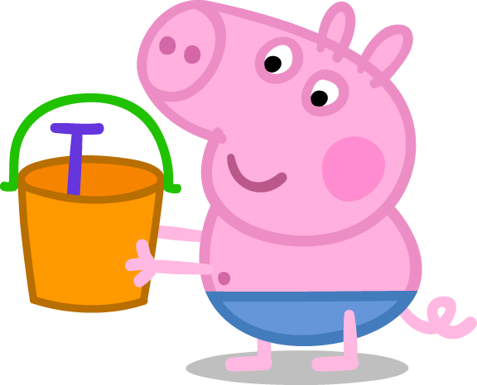
Φυσικά και θα τα πάρουμε καλέ μου Τζορτζ....αλλά μη βιάζεσαι τόσο.....πρέπει να βεβαιωθούμε ότι θα είμαστε αφαλείς!
Πέππα έχει πολύ ζέστη σήμερα και η θάλασσα είναι τέλεια! Είμαι έτοιμος...πάμε να κολυμπήσουμεεε!! Να πάρουμε και τα παιδιά μαζί μας.....

Slide 3
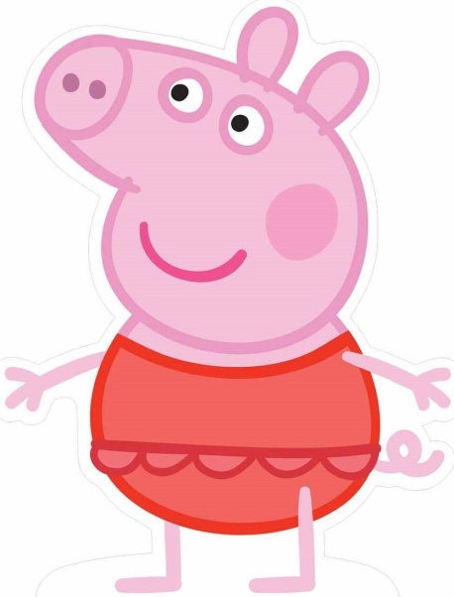
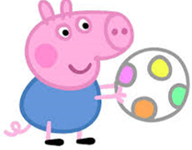
Δε φτάνει μόνο να πάρουμε τα μαγιό και τα κουβαδάκια μας για να περάσουμε όμορφα στην παραλία,αλλά πρέπει να προσέξουμε να μη βλάψουμε τον εαυτό μας και τη θάλασσα που τόσο αγαπάμε....
Τι εννοεί παιδιά;;....
Ααααα κατάλαβα....
Μάλλον χρειάζεται να πάρω και τη μπάλα μαζί μου!!!
Θα σας εξηγήσω για να καταλάβετε καλύτερα κι έπειτα θα μας βοηθήσει και ο φίλος μας ο Γλάρος....έχει πολλά να μας μάθει....

Slide 4
Ας αρχίσουμε από τα απλά.....
αυτά νομίζω τα ξέρουμε όλα τα παιδάκια!....μήπως να τα μάθουμε και στους μεγάλους;;
Κι εγώ τα ήξερα αυτά....
για το μπαμπά δεν είμαι σίγουρος....
ξεχνάει συνέχεια να βάλει αντηλιακό!

Slide 5
Έχεις δίκιο Τζορτζ...το αντηλιακό είναι πολύ σημαντικό, γιατί όπως μπορεί ο ήλιος να γίνει φίλος μας....αν δεν προσέξουμε μπορεί να γίνει και εχθρός μας....

Slide 6
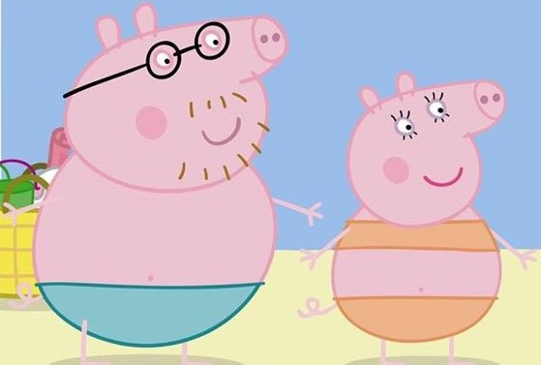
Εεεεε εντάξει!!....μην ακούτε παιδιά....μια φορά το ξέχασα κι εγώ ο καημένος και το λένε συνέχεια!!
Όχι ακριβώς μία μπαμπά γουρουνάκι αλλά τέλοσπαντων...ευτυχώς έχουμε τα παιδιά να μας θυμίζουν τι πρέπει να κάνουμε....
Ας παρακολουθήσουμε όσα μάθαμε και στο παρακάτω βιντεάκι:
https://www.youtube.com/watch?v=Wpfo2H8mu-k

Slide 7
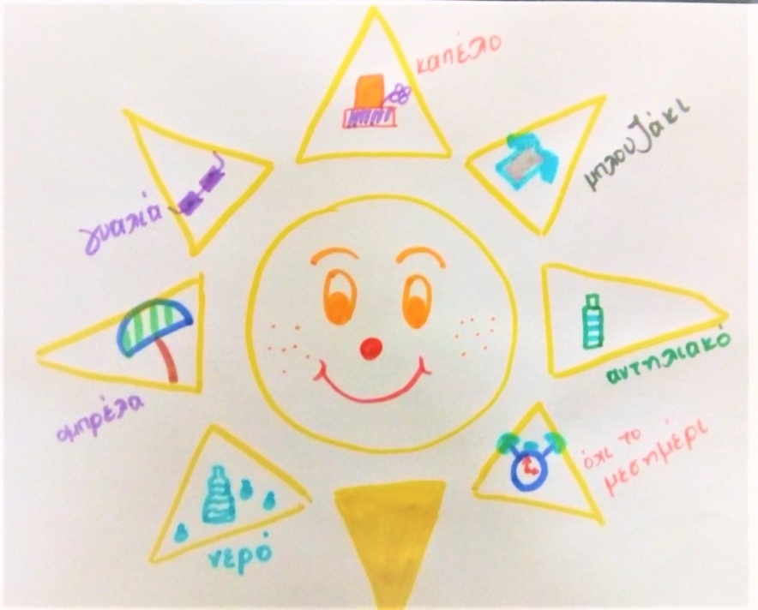
Πω πω πόσα πράγματα μάθαμε για το πώς μπορούμε να προστατευτούμε από τον ήλιο!!....Ζωγραφίστε κι εσείς παιδιά τον δικό σας ήλιο....τι πρέπει να βάλετε στις ακτίνες του για να είναι φίλος σας κι όχι εχθρός σας;

Slide 8
Δείτε και το παρακάτω βιντεάκι για να μας βοηθήσει να προσέχουμε περισσότερο......
Επιτέλους παιδιά.....ήρθε η ώρα να βουτήξουμε! Μην ξεχνάτε να φοράτε τα μπρατσάκια ή το σωσίβιο σας!!!
Εγώ βέβαια ξέρω καλύτερο κολύμπι από την Πέππα αλλά προσέχω και δεν απομακρύνομαι ποτέ από τους γονείς μου κι από την ακτή...
https://www.youtube.com/watch?v=2tNPetv6IVc&t=16s

Slide 9
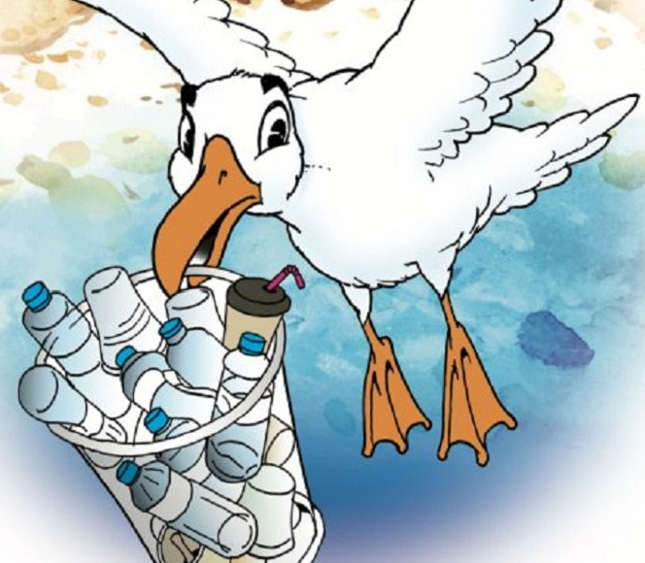
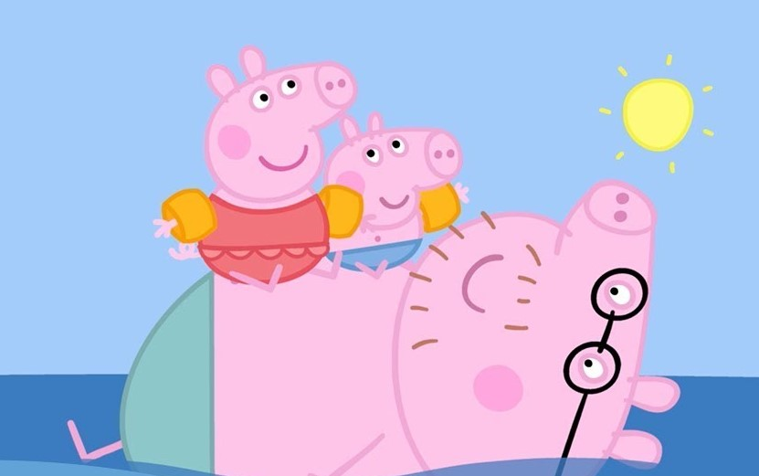
Κι εσείς το ίδιο είστε παιδιά!....δείτε όμως έρχεται κι ο φίλος μας ο γλάρος από μακριά...κάτι κρατάει στο ράμφος του, έχει κι αυτός να μας δώσει κάποιες συμβουλές! Εδώ είμαστε κ.Γλάρε!!
Μπράβο γουρουνάκια μου! Είμαι πολύ περήφανος για σας....είστε πολύ προσεκτικοί κολυμβητές....

Slide 10
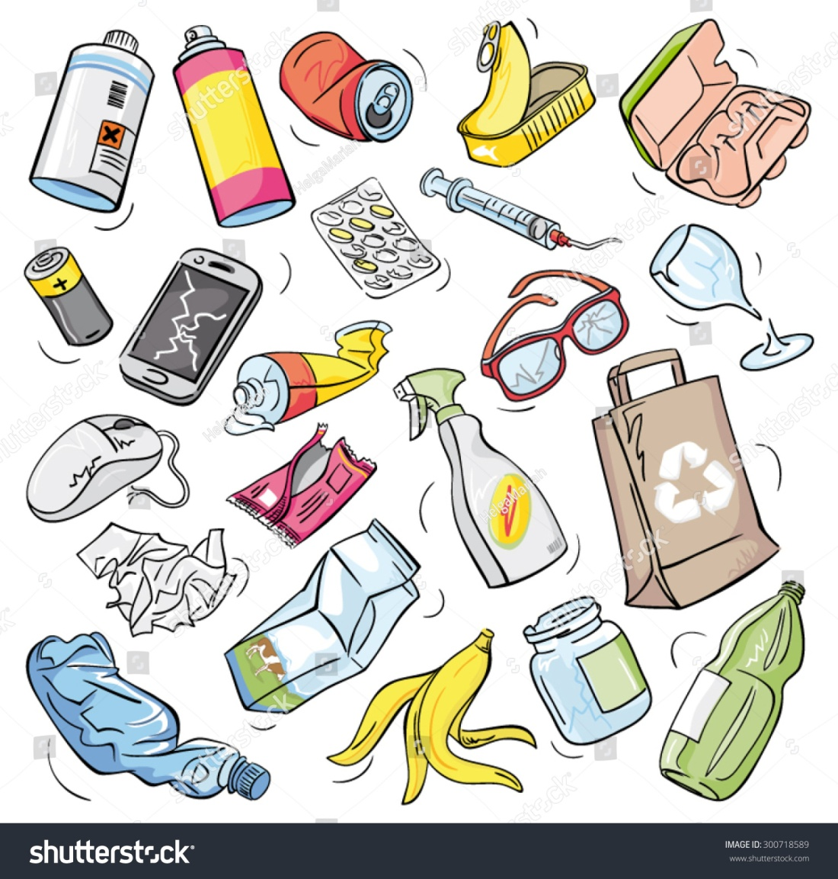
Γεια σας παιδιά!!!....πετάω από παραλία σε παραλία και μαζεύω ένα σωρό σκουπίδια που δυστυχώς αφήνουν οι άνθρωποι χωρίς να προσέχουν καθόλου! Ελάτε μαζί μου να σας δείξω.....
Γεια σου κ. Γλάρε, σε περιμέναμε γιατί άργησες τόσο; Τι κράταγες πριν στο ράμφος σου;

Slide 11
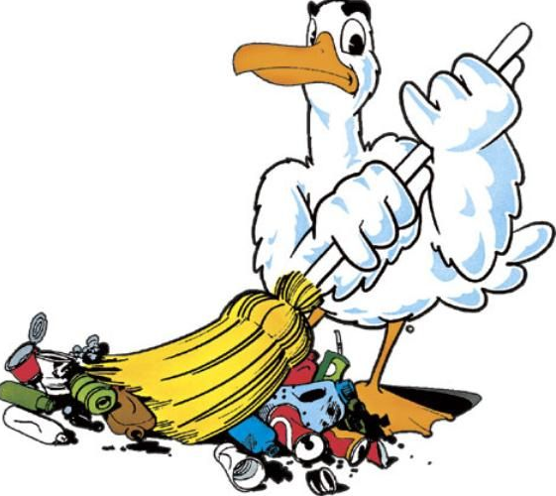
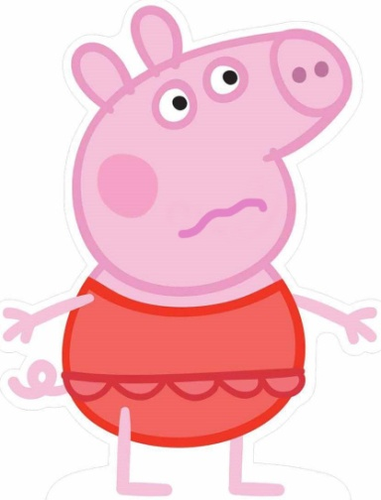
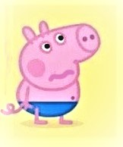
Έχετε δίκιο παιδιά!....είναι όλα τόσο άσχημα όταν υπάρχουν παντού πεταμένα σκουπίδια! Αλλά αυτό είναι ευθύνη όλων μας! Όλοι πρέπει να βοηθήσουμε και να αγωνιστούμε για να κρατήσουμε καθαρές τις θάλασσες και τις ακτές μας και να μπορούμε να τις απολαμβάνουμε!
Μα τι γίνεται εδώ καλέ μας γλάρε!!!Η ακτή και η θάλασσα είναι χάλια....ποιος πέταξε όλα αυτά τα σκουπίδια;;
Δεν θέλω να κολυμπήσω και να παίξω εδώ!Έχει και ποντίκια....δεν μου αρέσει καθόλου!

Slide 12
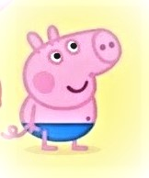
Μπορείτε να με βοηθήσετε να φτιάξουμε τη δική μας αφίσα για να ενημερώσουμε τον κόσμο ότι είναι ευθύνη όλων μας να προστατεύουμε τις θάλασσες και τις ακτές μας:
*Πρέπει πάντα να μαζεύουμε τα σκουπίδια μας από την παραλία και να τα πετάμε στον κάδο απορριμάτων ή στον κάδο της Ανακύκλωσης ανάλογα με το υλικό τους!
*Ποτέ δεν πετάμε σκουπίδια μέσα στη θάλασσα.
*Είναι ωραίο να συμμετέχουμε σε εκστρατείες καθαριότητας των ακτών μας.
Όλοι μαζί μπορούμε να κάνουμε τη διαφορά.
Έχεις δίκιο κ.Γλάρε! Πες μας τι μπορούμε να κάνουμε κι εμείς και τα παιδιά για να βοηθήσουμε.....
Ανυπομονώ να φτιάξω την αφίσα μου!!!...

Slide 13
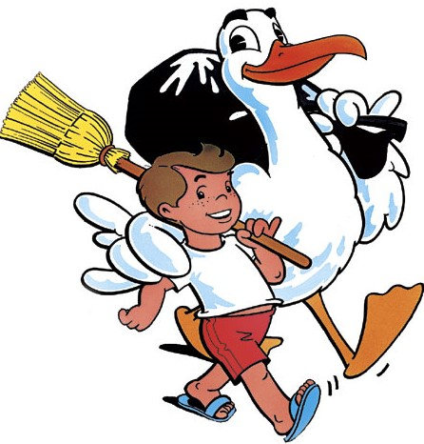
Δείτε κάποια από τα βιντεάκια που έχω φτιάξει με τη βοήθεια μικρών παιδιών σαν εσάς,αλλά και ανθρώπων που αγαπούν και προστατεύουν τις θάλασσες και τις ακτές της Ελλάδας μας...
https://www.youtube.com/watch?v=iHi_1ehyf_I
https://www.youtube.com/watch?v=gpajVe1ssNg
https://www.youtube.com/watch?v=qutXrVMeXiY
https://www.youtube.com/watch?v=gP-s7PfcSA4
https://www.youtube.com/watch?v=7ssniAHmABQ&list=PL0SIJFCciYr4fm1QcTnw2tD_J6OWpk0z5&index=4

Slide 14
Μπορείτε να πάρετε ιδέες για τη δική σας αφίσα.....
ΑΦΙΣΕΣ

Slide 15
Ναι Πέππα, θέλω πολύ να φτιάξουμε μία και να τη στείλουμε στον κ.Γλάρο και στα παιδιά να τη δουν....Παιδιά να μας στείλετε και τις δικές σας!!!
Ευχαριστούμε πολύ κ.Γλάρε...πραγματικά μας έμαθες πολύ σπουδαία πράγματα! Θα φτιάξουμε σίγουρα τη δική μας αφίσα μόλις φτάσουμε σπίτι. Εσύ τι λες Τζορτζ;

Slide 16
Ελάτε να ανακαλύψουμε παίζοντας..........
Απολαύστε τη βόλτα σας στην παραλία και τις βουτιές σας στη θάλασσα με προσοχή και ταυτόχρονα με κέφι και χαρά:
Πάρτε τα κουβαδάκια,τις τσουγκράνες και τα φτυάρια σας και χτίστε πύργους, βουναλάκια και ότι άλλο σκεφτείτε στην άμμο, σκάψτε βαθιές τρύπες και γεμίστε τις με θαλασσινό νερό...
Αναζητήστε τα υπέροχα και πολύχρωμα βότσαλα της θάλασσας, παρατηρήστε τα διαφορετικά μεγέθη και χρώματά τους, χωρίστε τα ανάλογα με το σχήμα, το μέγεθος, το χρώμα τους....πάρτε τις μπογιές σας στο σπίτι και ζωγραφίστε πάνω τους.....
Φορέστε τη μάσκα ή τα γυαλάκια σας και εξερευνήστε το μαγευτικό βυθό της θάλασσας, πάντα βέβαια κοντά στην ακτή και στους γονείς σας όπως είπαμε....δείτε τα ψαράκια,τα βότσαλα, τα χόρτα της θάλασσας, τις ακτίνες του ήλιου που παίζουν μέσα στο βυθό....ζωγραφίστε μας το βυθό σας να μας τον στείλετε.
Περιμένουμε τις υπέροχες δημιουργίες σας........

Slide 17
Ελάτε να τραγουδήσουμε και μερικά τραγουδάκια να περάσουμε ακόμα πιο όμορφα:
Ο Αχινός Λάχανα και Χάχανα
https://www.youtube.com/watch?v=yoGdyr-_0Zg&t=19s
Εις τον αφρό της θάλασσας
https://www.youtube.com/watch?v=9yAMkg8k5js
Θαλασσάκι μου
https://www.youtube.com/watch?v=4Z0E31jnS9A
Γλυκό καλοκαιράκι
https://www.youtube.com/watch?v=SAv5rhEmJZ4
Έτοιμα τα δικά μας πυργάκια από άμμο....Πώς σας φαίνονται παιδιά;

Slide 18
Πέεεεππααα, Τζόοοορτζ ελάααατεε.....πέρασε η ώρα και φτάνει το μεσημέρι! Πρέπει να φύγουμε γιατί ο ήλιος είναι πολύ ζεστός τώρα!
Μπράβο γουρουνάκια μου...μπράβο και σ’εσάς παιδιά!
Είμαστε έτοιμοι μπαμπά, έχεις δίκιο...ποτέ δεν πρέπει να μένουμε το μεσημέρι στον ήλιο! Μαζέψαμε τα πράγματά μας κι ελέγξαμε όλα όσα μας έμαθε ο κ.Γλάρος! Κανένα σκουπίδι στη θάλασσα και την ακτή.

Slide 19
Παγωτόοοο.....φρέσκο, δροσερό, νόστιμο παγωτόοοο, ελάτε να γλυκαθείτε!
Διαλέξτε ότι θέλετε παιδιά! Πραγματικά σας αξίζει! Εεεε....ας πάρουμε κι εμείς μαμά γουρουνίτσα μη μείνουμε παραπονεμένοι! Ήμουν κι εγώ φρόνιμο γουρουνάκι....και ποτέ ξανά δε θα βγω στον ήλιο χωρίς αντηλιακό!!!....
Να πάρουμε ένα χωνάκι μπαμπά και μαμά να δροσιστούμε μέχρι να φτάσουμε σπίτι;
Γλυκό και όμορφο καλοκαιράκι σε όλους!!!

